Slide 1
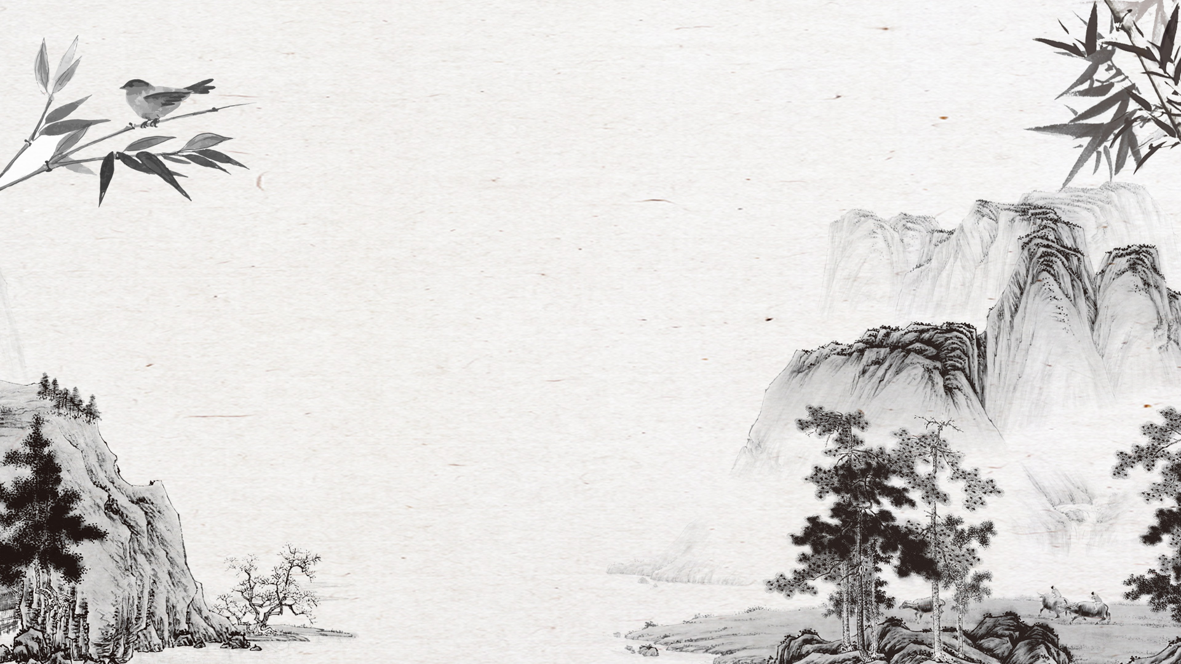
王安石
登飞来峰

Slide 2
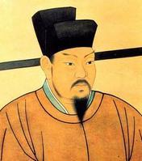
知人论世

Slide 3
知人论世
王安石，字介甫，晚号半山。唐宋八大家之一。著有《临川先生文集》。宋神宗时，他致力于政治改革，表现了他勇于革新，不畏众议的精神。

Slide 4
写作背景
此诗为北宋诗人王安石30岁时所作，皇佑二年（1050）夏，他在浙江鄞（yín）县知县任满回江西临川故里时，途经杭州，写下此诗。这首诗是他初涉宦海之作。此时年少气盛，抱负不凡，正好借登飞来峰发抒胸臆，寄托壮怀，可看作万言书的先声，实行新法的前奏。

Slide 5
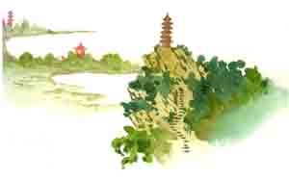
飞来峰，即浙江绍兴城外的宝林山，唐宋时其上有应天塔，俗称塔山，古代传说此山自琅琊县城东武县（现在山东诸城）飞来，故名。

Slide 6
1. 飞来峰：就是浙江绍兴城外的宝林山。
2. 千寻塔：极言塔的高峻。古代八尺为寻。
3.鸡鸣见日升：鸡鸣时可以望见太阳升起。
4.浮云：在古代诗歌中，往往用来借代奸邪小人。
5 缘：因为。
朗读感知
登飞来峰
飞来 ／山上／千寻塔，
闻说 ／ 鸡鸣／见日升。
不畏 ／ 浮云／遮望眼，
自 缘 ／ 身在／最高层。

Slide 7
整体感知
登飞来峰
飞来/山上／千寻塔，
闻说/鸡鸣／见日升。
飞来峰顶耸立着千寻的高塔，
听说在上面可以听到天鸡报晓，看见太阳初升。
不畏/浮云 / 遮望眼，
自缘/身在 / 最高层。
不怕被漂浮的云彩遮挡住远望的双眼，
只是因为自己处在（山的）最高处。

Slide 8
重点研析
这首诗①②句和③④句在表达方式上有什么不同？
①②句写飞来峰塔的形象
（描写景物——充满生机）
③④句写登飞来峰塔的感想
（议论抒情——踌躇满志）

Slide 9
飞来山上千寻塔，闻说鸡鸣见日升。
1.运用了什么手法？突出了塔何特点？
“千寻”——夸张手法。
突出了塔之高。
2.为何能听到鸡鸣，看见日升？这是何写法？“鸡鸣、日升”有何象征意义？
因为塔之高。
虚写、侧面衬托。
灿烂的图景象征诗人美好的前程。
3、总全诗来看前两句极力突出塔之高有何作用？
表明诗人立足点之高，为后面议论做铺垫。

Slide 10
不畏浮云遮望眼，自缘身在最高层。
1、 “浮云”怎样理解？
比喻眼前的困难、挫折。
2、这两句说明了什么哲理？
只有站得高看得远，才能不怕阻挠，不被眼前的困难吓倒。
与王之涣《登鹳雀楼》 有异曲同工之妙；与苏轼《题西林壁》
一脉相承。
欲穷千里目，更上一层楼
不识庐山真面目，只缘身在此山中

Slide 11
诗歌主题
作者登高远望，表现诗人对“只有站得高，才能看得远”的哲理思考；也表明了他高瞻远瞩、对前途充满信心的豪情和不怕困难、勇往直前的精神。

